Slide 1

Datenbanken und SQL
(Woche 2 - Tag 2)

Slide 2
Agenda
ALTER TABLE -> Data Definition Language (Fortsetzung)
Definition
Motivation
Syntax
ADD
Nichtschlüssel-Attribut
Fremdschlüssel
DROP
Nichtschlüssel-Attribut
Fremdschlüssel
CHANGE
RENAME

Slide 3
DDL (Fortsetzung)

Slide 4
ALTER TABLE -> Definition
„ALTER TABLE“ ist der Oberbegriff für eine ganze Reihe von Befehlen mit deren Hilfe Tabellen (nachträglich) verändert werden können.
Da auf diese Weise die Struktur (bzw. Definition) des Datenbankschemas verändert wird, zählen diese Befehle zur DDL (Data Definition Language).
Folgende Veränderungen werden wir kennen lernen:
Hinzufügen eines neuen Attributs
Ändern eines bestehenden Attributs
Löschen eines bestehenden Attributs
Ändern eines Tabellennamens

Slide 5
ALTER TABLE -> Motivation
Falls die mittels „CREATE TABLE“ erstellten Tabellen fehlerhaft sind, können wir sie mit Hilfe von „ALTER TABLE“ entsprechend korrigieren.
Ferner könnte es notwendig werden, ein ursprünglich korrekt erstelltes Schema im Laufe der Zeit zu aktualisieren.
Darüber hinaus werden wir Situationen kennen lernen, in denen (zumindest im Falle einer aktivierten Fremdschlüsselüberprüfung) ein Einsatz von „ALTER TABLE“ unverzichtbar ist.

Slide 6
ALTER TABLE

Slide 7
ALTER TABLE Tabellen-Name ADD Attribut-Name Definition
Um in der Tabelle „Kunde“ (z.B.) das neue Attribut „Anrede“ hinzuzufügen, verwenden wir den folgenden Befehl:
ALTER TABLE Kunde ADD Anrede VARCHAR(255) NOT NULL ;
Der durch die geschweifte Klammer markierte Bereich entspricht exakt jener Syntax,
die verwendet worden wäre, hätte man dieses Attribut bereits von Beginn an
bei der Implementierung der Tabelle mittels „CREATE TABLE Kunde“ erzeugt.

Slide 8
ALTER TABLE Tabellen-Name ADD Fremdschlüssel-Attribut
Wir beweisen Phantasie ;-) und behaupten, dass wir jedem Produkt höchstens 1 Kunden zuordnen können, der dieses Produkt erfunden hat. Da jeder Kunde auch mehrere Produkte erfunden haben könnte, bestünde dann eine 1:n-Beziehung zwischen Kunde und Produkt . Entsprechend müsste zur Tabelle Produkt zunächst das Attribut Kunde_ID hinzugefügt werden:
ALTER TABLE Produkt ADD Kunde_ID INT(11) ;
Anschließend muss dann aber auch noch mitgeteilt werden, dass das Attribut Kunde_ID auf die Tabelle Kunde referenziert:
ALTER TABLE Produkt ADD FOREIGN KEY(Kunde_ID) REFERENCES Kunde(Kunde_ID);
Der durch die geschweifte Klammer markierte Bereich entspricht erneut jener Syntax,
die verwendet worden wäre, hätte man diesen Fremdschlüssel-Constraint bereits von Beginn an
bei der Implementierung der Tabelle mittels „CREATE TABLE Produkt“ erzeugt.

Slide 9
ALTER TABLE Tabellen-Name DROP Attribut-Name
Um (z.B.) in der Tabelle „Kunde“ das Attribut „Anrede“ zu löschen, verwenden wir den folgenden Befehl:
ALTER TABLE Kunde DROP Anrede;

Slide 10
ALTER TABLE Tabellen-Name DROP einziges Fremdschlüssel-Attribut
In der Tabelle Abrechnung existiert nur ein einziger Fremdschlüssel. Daher ist die interne Namensgebung in diesem Fall eindeutig:
ALTER TABLE Abrechnung DROP FOREIGN KEY Abrechnung_ibfk_1;
Nachdem wir dadurch die Referenz des Fremdschlüssels Kunde_ID (in „Abrechnungen“) auf den Primärschlüssel Kunde_ID (in „Kunde“) gelöscht haben, können wir nun - trotz aktivierter Fremdschlüsselüberprüfung – das Attribut Kunde_ID (in „Abrechnungen“) löschen :
ALTER TABLE Abrechnung DROP Kunde_ID;
Hinweis:
Die Namensgebung TabellenName_ibfk_Nummer ist eine individuelle Entscheidung
des Entwicklers von MariaDB und keine allgemeingültige Syntax für alle SQL-Dialekte!

Slide 11
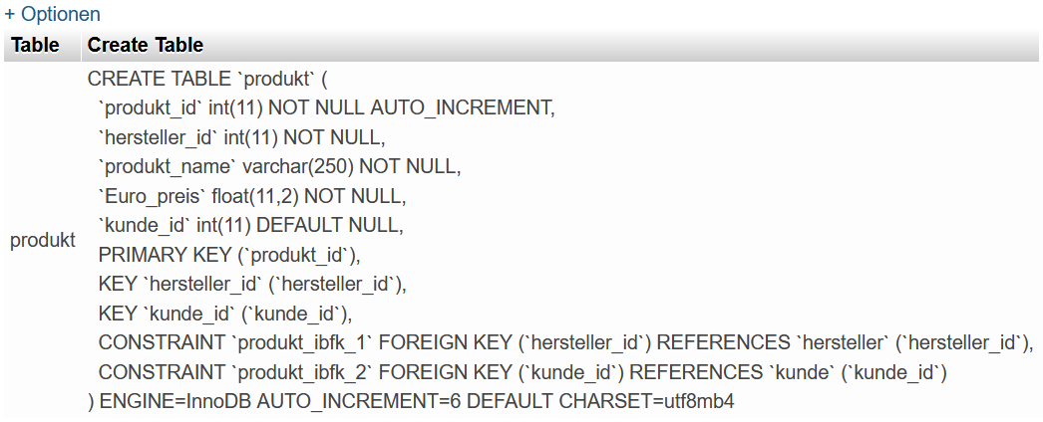
ALTER TABLE Tabellen-Name DROP einen (von mehreren) Fremdschlüsseln
Der Kunde hat weniger Phantasie ☺ und verlangt, dass der Fremdschlüssel „Kunde_ID“ aus der Tabelle Produkt gelöscht wird. Die Tabelle Produkt besitzt aber mittlerweile mehrere Fremdschlüssel (Hersteller_ID und Kunde_ID).
Um die interne Namensgebung ermitteln zu können, rufen wir zunächst den Befehl SHOW CREATE TABLE Produkt auf, worauf die folgende Ausgabe erscheinen wird. [Im Zweifel müssen Sie „Optionen“ anklicken und dort „vollständige Texte“ auswählen]
Anschließend können wir in der Tabelle Produkt die Referenz von Kunde_ID auf die Tabelle „Kunde“ löschen:
ALTER TABLE Produkt DROP FOREIGN KEY Produkt_ibfk_2;
Erst durch die Aufhebung dieser Referenz können wir nun auch das Attribut Kunde_ID aus der Tabelle Produkt löschen:
ALTER TABLE Produkt DROP Kunde_ID;

Slide 12
ALTER TABLE Tabellen-Name CHANGE bisheriger Attribut-Name neuer Attribut-Name Definition
Um (z.B.) in der Tabelle „Kunde“ das Attribut „Vorname“ zu ändern, verwenden wir den folgenden Befehl:
ALTER TABLE Kunde CHANGE Vorname Kunde_Vorname VARCHAR(50) NOT NULL ;
Dies entspricht auch diesmal jener Syntax, die wir schon bei
„CREATE TABLE Kunde“ hätten nutzen können.
Natürlich kann frei gewählt werden, was geändert werden soll. Insbesondere ist man also nicht verpflichtet, den Attribut-Namen zu ändern. Hierzu eine Beispiel:
ALTER TABLE Kunde CHANGE Vorname Vorname VARCHAR(100) NULL;

Slide 13
ALTER TABLE alter Tabellen-Name RENAME neuer Tabellen-Name
Um (z.B.) den Namen der Tabelle „Abrechnung“ durch die neue Bezeichnung „invoice“ zu überschreiben, verwenden wir den folgenden Befehl:
ALTER TABLE Abrechnung RENAME invoice;
Hinweis:
Durch die Umbenennung wird auch die interne Bezeichnung des Fremdschlüssels angepasst:
Der Fremdschlüssel „Kunde_ID“ hieß bisher intern abrechnung_ibfk_1.
Nach der Umbenennung wird er intern nun entsprechend invoice_ibfk_1 genannt.

Slide 14
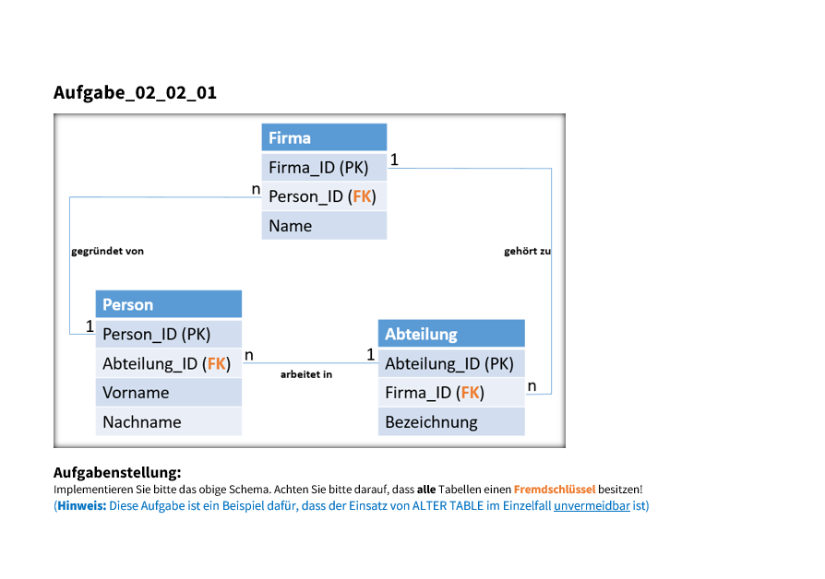
Gemeinsame Übung („Live-Coding“) -> A_02_02_01

Slide 15
Vielen Dank für Ihre Aufmerksamkeit!

